Slide 1
LOGISTICARGO SYSTEM
Sistema empresarial para la gestión y control integral de operaciones logísticas.

Slide 2
LOGISTICARGO SYSTEM
Mudanzas Sharon

Slide 3
Planteamiento del problema
Mudanzas Sharon actualmente gestiona los servicios de mudanza mediante registros manuales y comunicación directa entre los involucrados. Aunque este método ha permitido sostener la operación durante un tiempo determinado, el incremento en la demanda ha generado desorganización en la programación de traslados y dificultades en la asignación de vehículos y personal.
La falta de una coordinación estructurada ha ocasionado retrasos en algunos servicios, inconsistencias en la disponibilidad de recursos y dificultades para conocer en tiempo real el estado de cada traslado. Esta situación limita la capacidad de control operativo y afecta la eficiencia en la prestación del servicio.
El crecimiento de la operación evidencia la necesidad de optimizar la gestión interna para garantizar una mejor planificación, seguimiento y control de los servicios realizados

Slide 4

Pregunta problema
¿Cómo optimizar la coordinación de los servicios de mudanza mediante un sistema centralizado que integre la programación, asignación de recursos y seguimiento operativo en tiempo real?

Slide 5


Objetivo general
Desarrollar un sistema de información para la gestión logística integral de servicios de mudanza, que permita planificar, organizar, ejecutar y controlar las operaciones relacionadas con la administración de usuarios, recursos, programación de servicios, asignación operativa, seguimiento

Slide 6

Objetivos especí­ficos
1. Gestionar el registro y validación de usuarios garantizando el control de acceso según el rol asignado dentro del sistema.
2. Automatizar el proceso de cotización mediante el análisis de variables como distancia, volumen y recursos requeridos.
3. Administrar la programación y asignación de recursos logísticos validando la disponibilidad, capacidad y coherencia con los requerimientos del traslado.
4. Controlar el seguimiento del servicio mediante la actualización de estados y registro de tiempos operativos.
5. Generar reportes de disponibilidad, ejecución y desempeño que permitan la supervisión de las operaciones logísticas.

Slide 7
Justificación
La transición de registros manuales a un sistema digital es necesaria para eliminar la desorganización y los retrasos causados por el aumento de la demanda. LOGISTICARGO SYSTEM permitirá centralizar la información, reducir errores humanos y garantizar una coordinación eficiente entre vehículos, personal y clientes. Con esta herramienta, la empresa fortalece su capacidad de planificación y supervisión diaria, mejorando la calidad operativa del servicio.

Slide 8
MODULOS
1. Gestión de Usuarios y Control de Acceso
Administración de cuentas y roles para el uso del sistema.
2. Gestión de Solicitudes y Cotización
Registro del servicio y determinación del costo según sus características.
3.Planificación y Administración de Recursos Operativos Programación de fechas, asignación de vehículos y personal según disponibilidad, capacidad y estado..
4. Control y Seguimiento del Servicio
Supervisión del traslado mediante actualización de estados, registro de tiempos y gestión de novedades.

Slide 9
Alcance del proyecto
El proyecto consiste en crear una herramienta digital para organizar todo el proceso de mudanzas de principio a fin. El sistema se encarga de dar precios automáticos, agendar las fechas según lo que esté libre y asignar el camión y los ayudantes para cada trabajo.
Además, permite ver en qué estado se encuentra cada mudanza en tiempo real, desde que se pide hasta que se entrega. El objetivo es cambiar los cuadernos y las anotaciones manuales por un control digital que evite errores y retrasos.

Slide 10
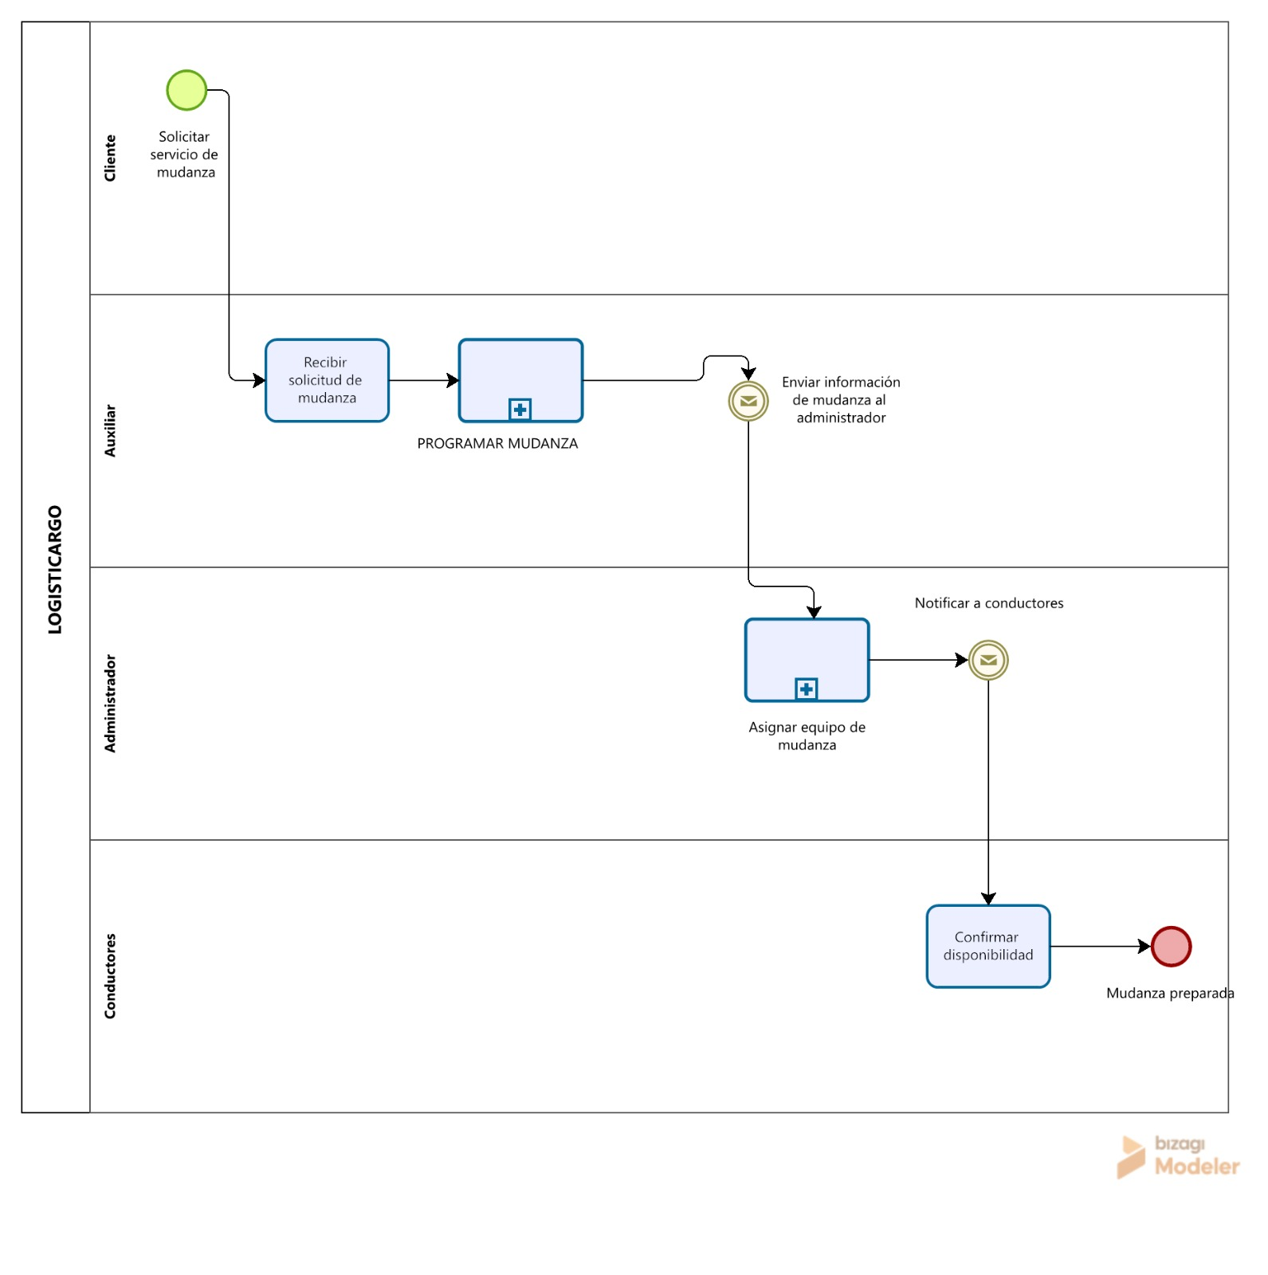

Slide 11
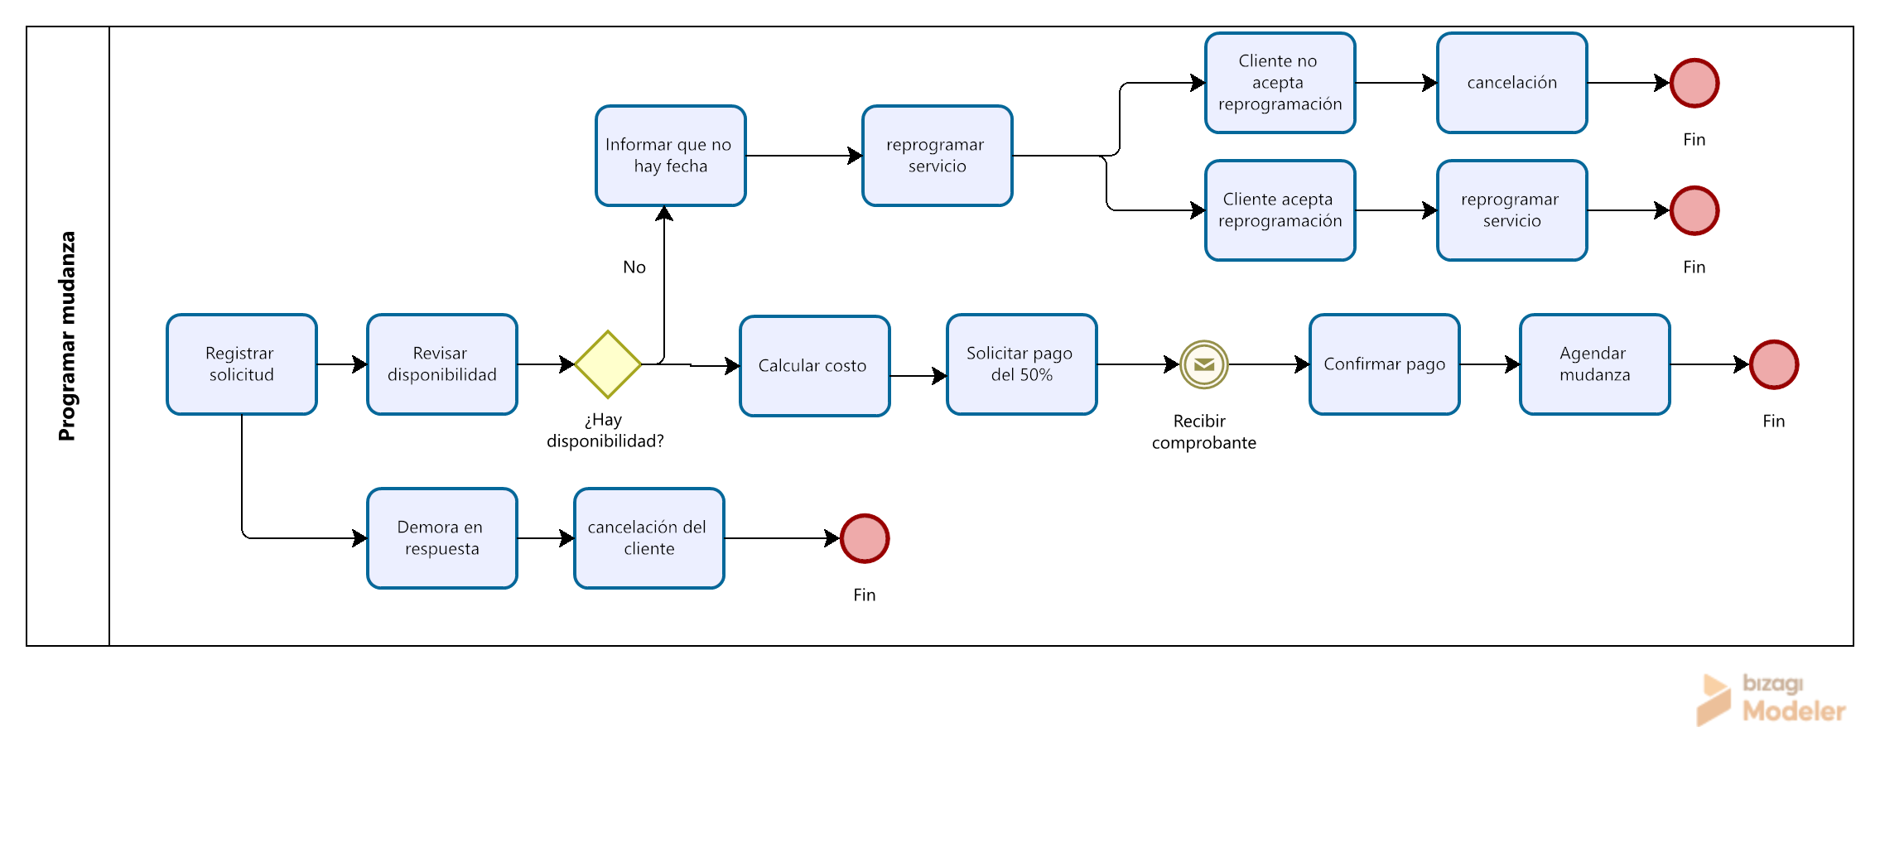
BizAgi

Slide 12
